Slide 1
JSON oder relational wie flexibel sind die Duality Views?
Dr. Andrea Kennel
InfoPunkt Kennel GmbH
Dübendorf-Schweiz
April 2024
Notes:
basic patterns of data modeling

Slide 2



Dr. Andrea Kennel
andrea.kennel@fhnw.ch
andrea@infokennel.ch
www.infokennel.ch
Consultant
Dozentin für Datenbanken
Coach für Project Management
Fachhochschule Nordwestschweiz
Brugg/Windisch, Schweiz

Slide 3
Ausgangslage
Ein neues Start-Up will einen Web-Shop für Netzwerkgeräte aufbauen. Wir sind für die Datenbank zuständig, wo die Daten abgelegt werden.
Der Web-Shop wird mit Java-Skript programmiert und die Daten zu den Netzwerkgeräten werden uns als JSON geliefert.
Da liegt der Einsatz von Duality Views wohl auf der Hand.

Slide 4
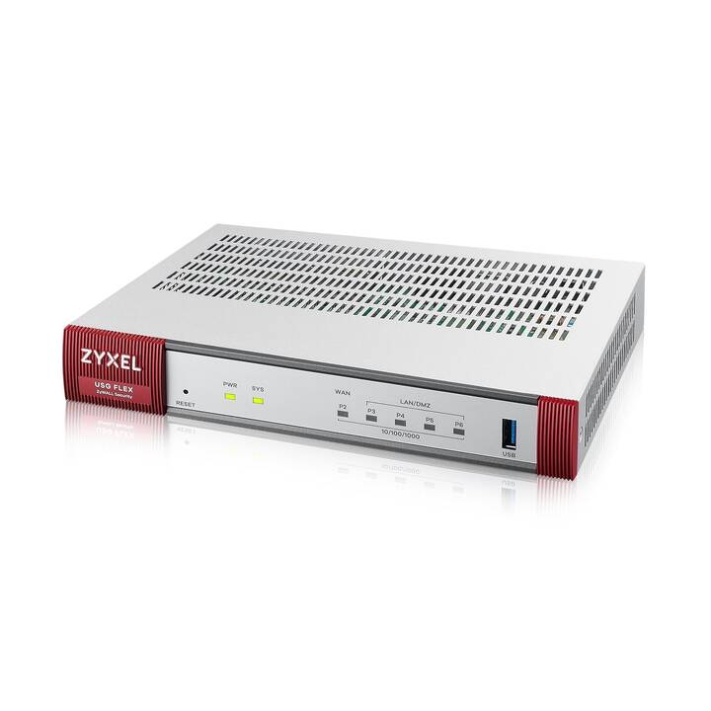
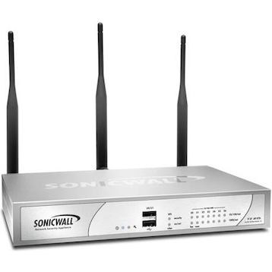
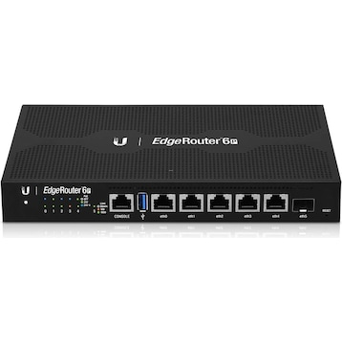
Wir analysieren das JSON
{
"type": "network switch",
"name": "Fritz A16",
"description": "unmanaged 16 port network switch",
"manufacturer": "ABC",
"price": 100,
"port_group": [
{
"amount": 16,
"type": "RJ45",
"speeds": "10/100/1000"
}
]
}
Notes:
Daten in

Slide 5
Wie sehen die Geräte aus?
{ "type": "network switch",
"name": "Fritz A16",
"description": "unmanaged 16 port network switch",
"manufacturer": "ABC",
"price": 100,
"port_group": [
{
"amount": 16,
"type": "RJ45",
"speeds": "10/100/1000"
}
]
}

Slide 6


Das Datenbankmodell
Für einen Web-shop, der Netzwerkgeräte verkauft, müssen die Daten zu den Netzwerkgeräten in einer Datenbank gespeichert werden.
Die Daten liegen als
JSON vor, das Modell
Ist relativ einfach:
Notes:
Wir haben die Daten als JSON, wollen diese relational speichern.

Slide 7
Skript 01
DEMO 1
Notes:
Script 01_step1_structure_insert

Slide 8
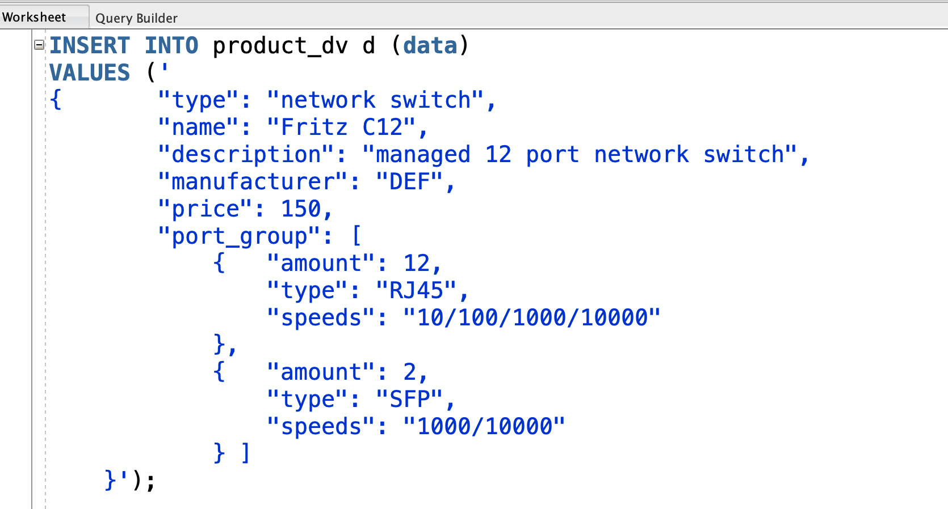
Wir haben weitere Daten

Slide 9
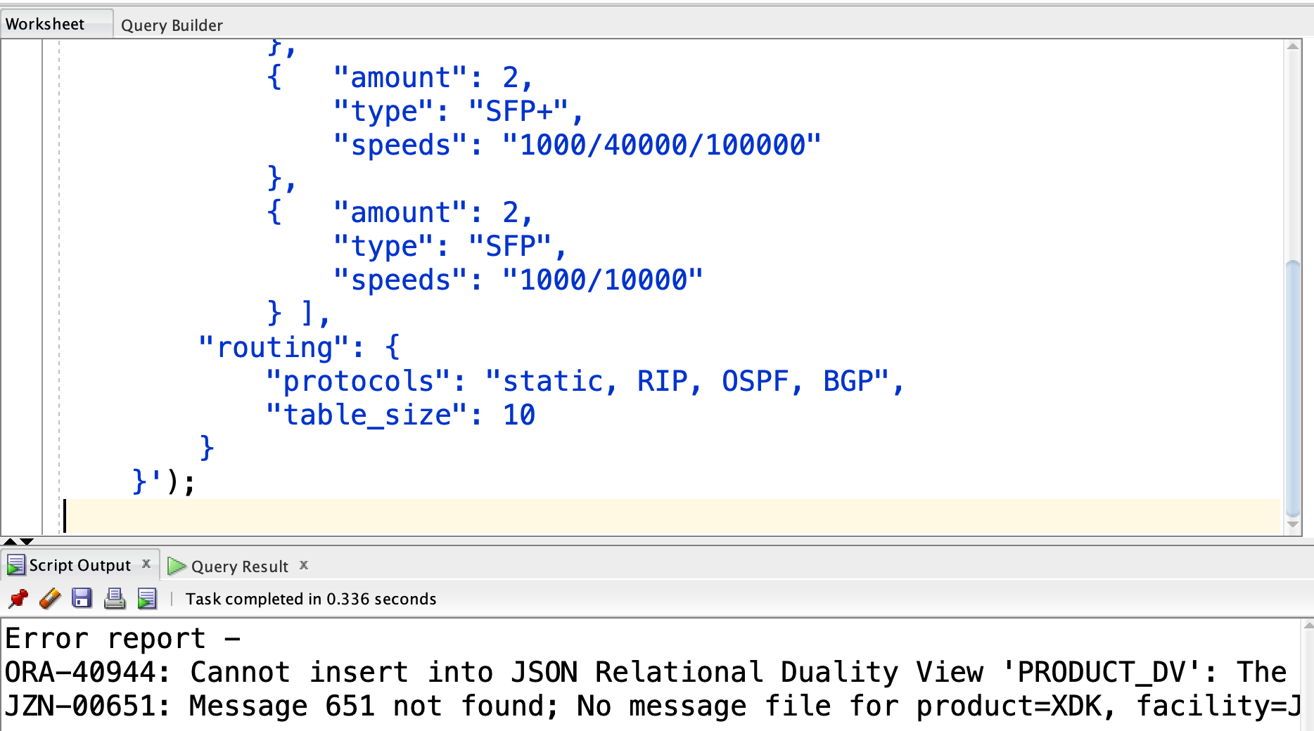
Wir haben weitere Daten
ORA-40944: Cannot insert into JSON Relational Duality View 'PRODUCT_DV': The input JSON document is invalid.

Slide 10
Wir haben da ein neues Gerät
{ "type": "router",
"name": "Hans B4",
"description": "4 port router",
"manufacturer": "XYZ",
"price": 800,
"port_group": [
{ "amount": 4,
"type": "RJ45",
"speeds": "100/1000"
},
{ "amount": 2,
"type": "SFP",
"speeds": "1000/10000"
}
],
"routing": {
"protocols": "static OSPF",
"table_size": 5
}
}

Slide 11
Datenmodell erweitern
Wir benötigen auch ein Routing:
2 mögliche Lösungen
Zusätzliche Attribute
sind einfacher

Slide 12
Skript 02
DEMO 2
Notes:
02_step2_insert_and_changes

Slide 13

Wir haben wieder ein neues Gerät
https://makeameme.org/meme/oh-no-not-6bc4c7
Notes:
Min 35, noch 10 Min

Slide 14
Wir haben da ein neues Gerät
{ "type": "network switch/layer3 switch",
"name": "Fritz C16",
"description": "16 port PoE layer 3 network switch",
"manufacturer": "ABC",
"price": 500,
"port_group": [
{ "amount": 16,
"type": "RJ45",
"speeds": "10/100/1000",
"poe": {"modes": ["active", "passive"],
"volt": [24, 48]}
}
],
…
"feature": [
{ "name": "VLAN",
"amount": 4094},
{ "name": "QoS",
"amount": 8},
{ "name": "network access control",
"type": "MAC based authentication",
"vlan_support": true},
{ "name": "routing",
"protocols": "static, RIP, OSPF, BGP",
"table_size": 10}
]
}
Notes:
PoE: Power Over Ethernet

Slide 15
Dann müssen wir die Datenstruktur anpassen
Detail-Tabelle zu Port-Group und
Feature als Generalisierung mit mehreren Spezialisierungen
Wir wissen nicht, was noch kommt und fassen alle Attribute in der Generaliserung zusammen.
Die Duality View muss entsprechend erweitert werden und neue Views erstellt werden

Slide 16
Neue Datenstruktur

Slide 17

Passt das Werkzeug zum Problem?
Duality Views
Dieselben Daten als JSON und als Tabellen
JSON als flexible Datenstruktur
Notes:
Foto selber erstellt.

Slide 18

Wäre da nicht eine Dokument DB besser?
Warum nicht einfach alle Daten als JSON speichern?
Dann haben wir volle Flexibilität
Notes:
Skript 07, 08, 09

Slide 19
Skript 03, 04, 05
DEMO 3
Problem,
wenn JSON ein Schreibfehler hat
Notes:
03_step3_json_structure
04_step4_json_mehr_date
05_typo

Slide 20
Gäbe es da noch andere Lösungen?
JSON in Attribut
Table
Schnittstelle muss neu definiert werden
JSON

Slide 21
Skript 06
Table
JSON
DEMO 4
Notes:
06_TAB_JSON

Slide 22
Fazit
Tabelle mit JSON
Duality View
Dokument Datenbank
Relationale Datenbank
Table
JSON
Quelle https://thenounproject.com/browse/icons/term/database-table/

Slide 23
Fazit: Duality View
Duality View
Relationale Datenbank
Ideal bei fixer Datenstruktur, die sowohl als JSON als auch als Tabelle geschrieben und gelesen wird.
Quelle https://thenounproject.com/browse/icons/term/database-table/

Slide 24
Fazit: Dokument Datenbank
Ideal, wenn volle Flexiblität benötigt wird
Dokument Datenbank
Quelle https://thenounproject.com/browse/icons/term/database-table/

Slide 25
Fazit: Duality View mit Flexibilität
Tabelle mit JSON
Duality View
Fixe und flexible Teile können im JSON kombiniert werden.
So kann die Anforderung nach fixen und flexible Strukturen gelöst werden.
Schnittstelle muss jedoch “fixiert” werden
Table
JSON

Slide 26
Gäbe es da noch andere Lösungen?
JSON in Attribut
und
@flex
Table
Geht auch ohne Anpassung der Schnittstelle
JSON

Slide 27
Skript 07
DEMO 5
Notes:
07_Json_fix_flex

Slide 28
Wir haben da ein neues Gerät
{ "type": "network switch/layer3 switch",
"name": "Fritz C16",
"description": "16 port PoE layer 3 network switch",
"manufacturer": "ABC",
"price": 500,
"port_group": [
{ "amount": 16,
"type": "RJ45",
"speeds": "10/100/1000",
"poe": {"modes": ["active", "passive"],
"volt": [24, 48]}
}
],
…
"feature": [
{ "name": "VLAN",
"amount": 4094},
{ "name": "QoS",
"amount": 8},
{ "name": "network access control",
"type": "MAC based authentication",
"vlan_support": true},
{ "name": "routing",
"protocols": "static, RIP, OSPF, BGP",
"table_size": 10}
]
}
Notes:
PoE: Power Over Ethernet

Slide 29
Fazit: Duality View mit @flex für “Overflow”
Duality View
Relationale Datenbank
Ideal bei beliebiger Datenstruktur, die sowohl als JSON als auch als Tabelle geschrieben und gelesen wird.
Danke fixem und flexiblem Teil.
Ab Version 23.3

Slide 30
Dr. Andrea Kennel
andrea.kennel@fhnw.ch
andrea@infokennel.ch
www.infokennel.ch
Consultant
Dozentin für Datenbanken
Coach für Project Management
Fachhochschule Nordwestschweiz
Brugg/Windisch, Schweiz

Slide 31
DEMO 1
Notes:
Script 01_step1_structure_insert

Slide 32
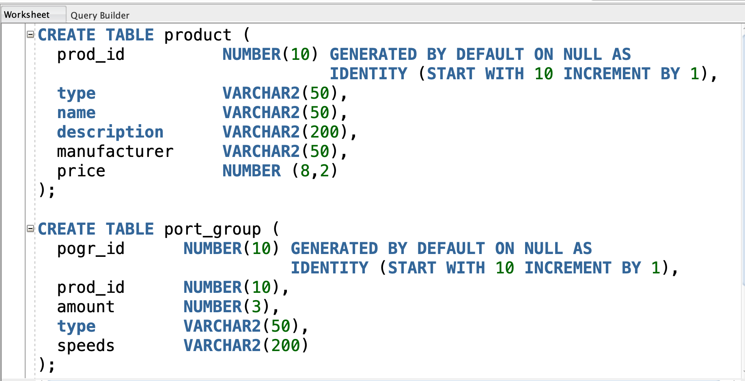
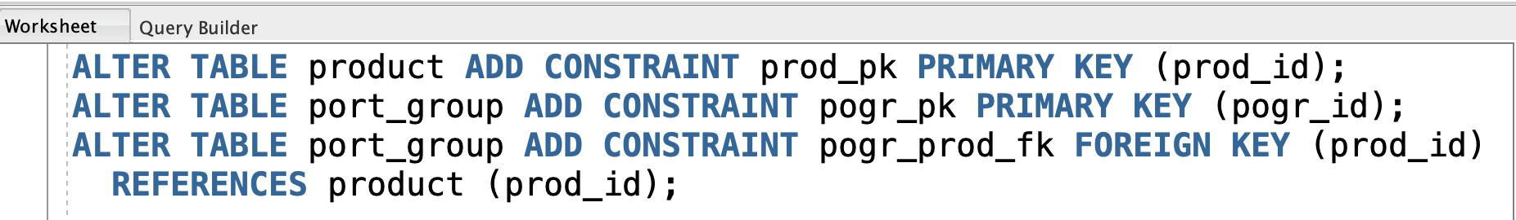
Datenmodell als Tabellen umsetzen

Slide 33
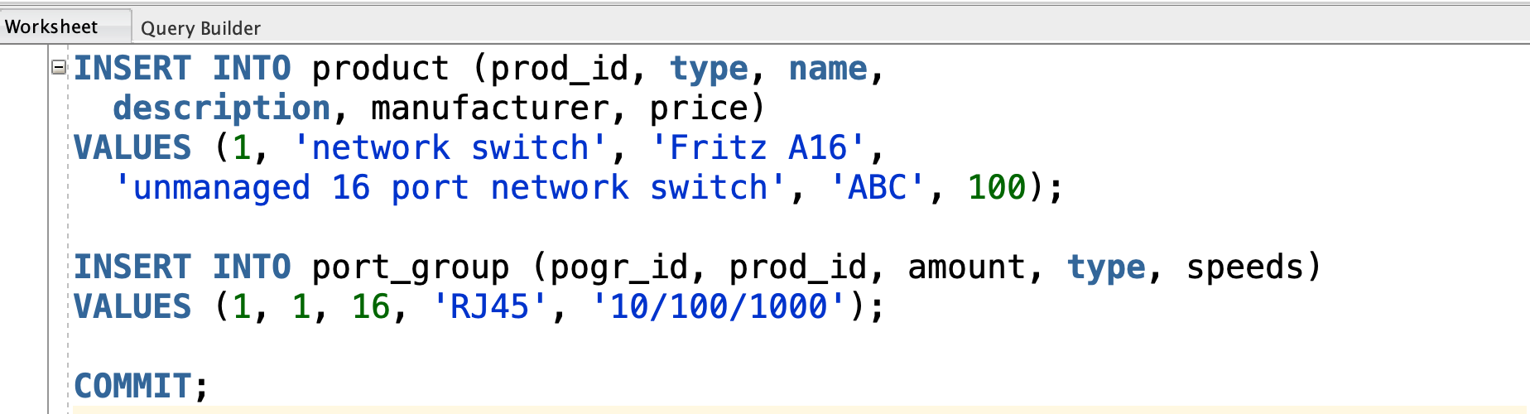
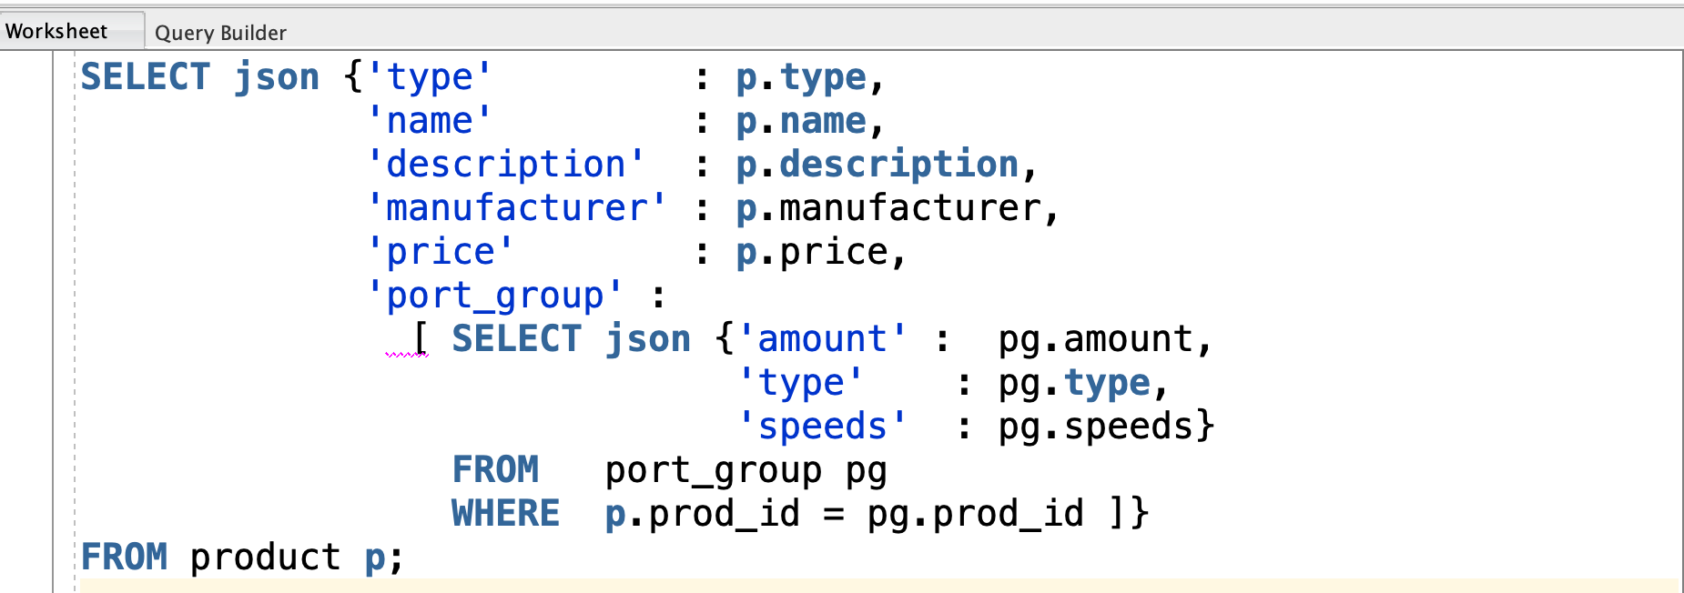
Daten einfügen und als JSON selektieren
Notes:
Bevor ich die Dualty View ertellt, will ich zuerst schauen, wie ich Daten als JSON lesen kann. Dazu füge ich Testdate ein.

Slide 34
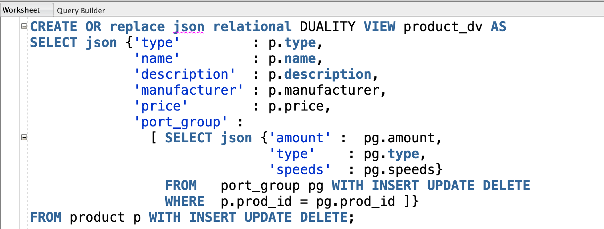
DUALITY VIEW
ORA-40607: Cannot create JSON Relational Duality View 'PRODUCT_DV': All primary or unique key columns of table 'PRODUCT' must be selected.
Notes:
Bevor ich die Dualty View ertellt, will ich zuerst schauen, wie ich Daten als JSON lesen kann. Dazu füge ich Testdate ein.

Slide 35
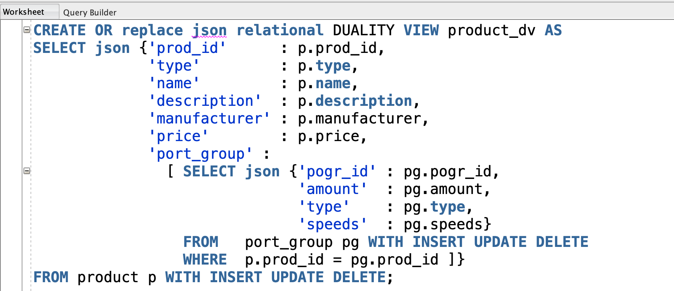
DUALITY VIEW zum Zweiten
Json RELATIONAL created.
Notes:
Bevor ich die Dualty View ertellt, will ich zuerst schauen, wie ich Daten als JSON lesen kann. Dazu füge ich Testdate ein.

Slide 36
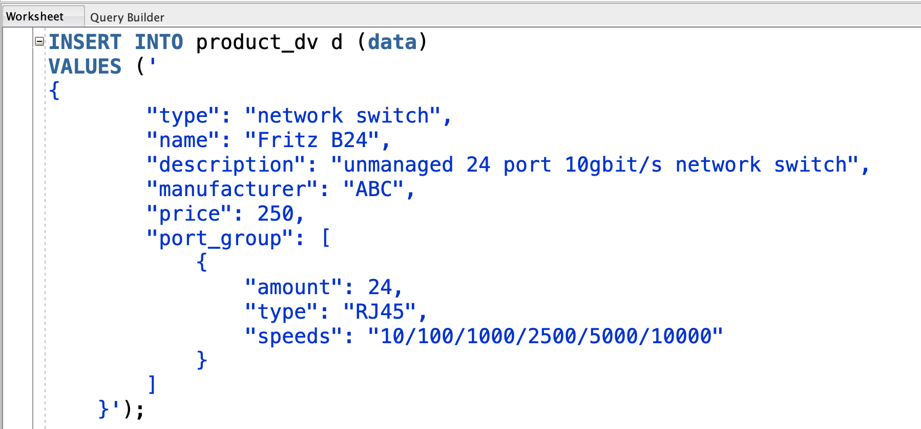
DUALITY VIEW : Daten einfügen
Notes:
Bevor ich die Dualty View ertellt, will ich zuerst schauen, wie ich Daten als JSON lesen kann. Dazu füge ich Testdate ein.

Slide 37
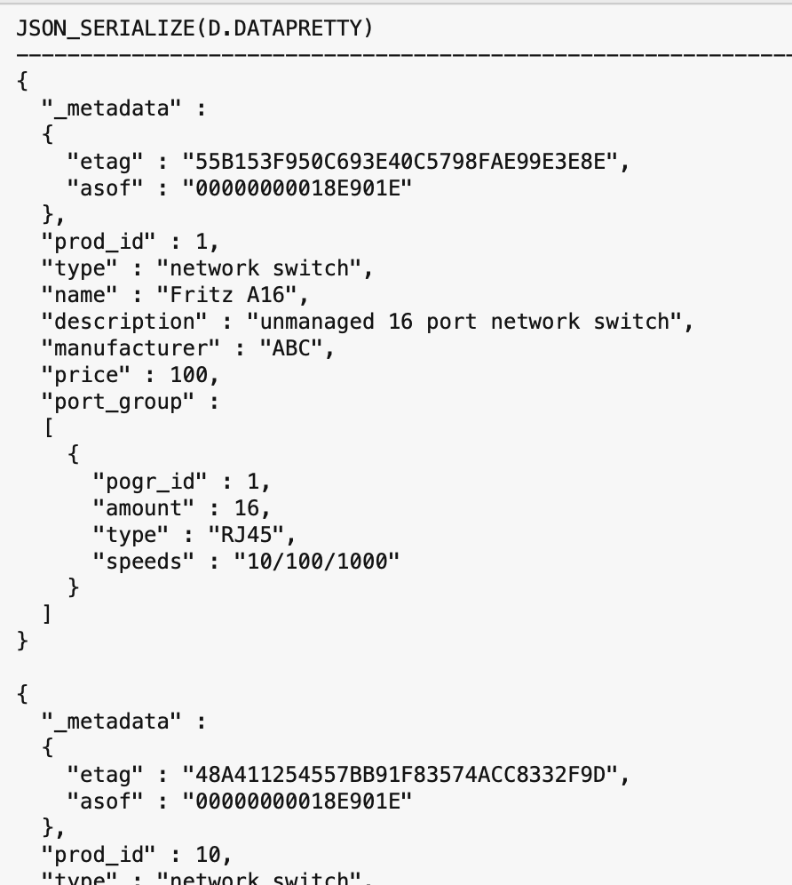
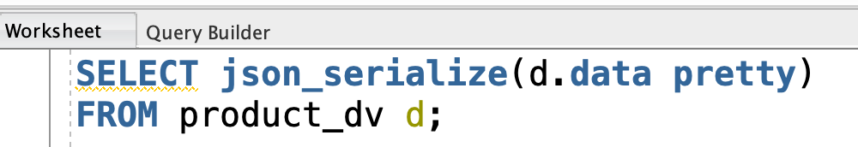
DUALITY VIEW : Daten lesen
Notes:
Bevor ich die Dualty View ertellt, will ich zuerst schauen, wie ich Daten als JSON lesen kann. Dazu füge ich Testdate ein.

Slide 38
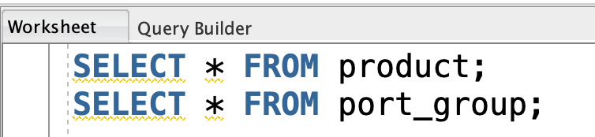
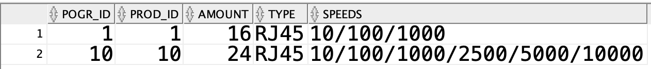
Daten aus Tabellen lesen

